Slide 1
Системное программирование
Память. Виртуальная и физическая. Уровни кэша, кэш линия. Пользовательская память и память ядра.
Сергей Бронников

Slide 2
Планировщик корутин (сегодня).
После дедлайна -1 балл за каждый день просрочки.
Дедлайны

Slide 3
Напоминание отметиться на портале

Slide 4




Процесс (1/3)
Память
.text
.data
.stack
.stack
.stack
.heap
Файловые дескрипторы
Очередь сигналов
IPC
Notes:
Прошлая лекция была о том, как устроен процесс в видимой пользователю части системы. Мы узнали, что процесс состоит из памяти, поделенной на секции, открытых файлов, связей с IPC, очереди сигналов.

Slide 5
Процесс
0xffffffff
.env
.stack
.heap
.bss
.data
.text
0x0
Notes:
В секциях процесс хранит стек, глобальные переменные, кучу, mmap анонимной и файловой памяти вместе с динамическими библиотеками, переменные окружения и параметры командной строки.

Slide 6
Файловые дескрипторы
struct task_struct {
/* ... */
struct files_struct *files;
/* ... */
};
struct files_struct {
struct fdtable *fdt;
};
struct fdtable {
unsigned int max_fds;
struct file **fd;
};
struct file {
struct path f_path;
struct inode *f_inode;
atomic_long_t f_count;
unsigned int f_flags;
fmode_t f_mode;
loff_t f_pos;
const struct cred *f_cred;
};
Процесс хранит открытые файлы
В таблице дескрипторов
Таблица - обычный массив
Дескриптор в ядре - это структура. В user space - число. Индекс в массиве дескрипторов.
Notes:
Оказалось, что файловые дескрипторы процесс создает на каждый open, и они могут как делиться между процессами, так и быть разными. Например, на fork() новый процесс будет ссылаться на те же файловые дескрипторы, что и родитель, что позволяет сделать pipe.

Slide 7
Регистры, уровни кэшей
Оперативная память
Виртуальная память
Аллокаторы
Содержание занятия
Notes:
На этой лекции мы углубимся в понятие памяти, как процесса, так и вообще, вплоть до физической. Узнаем про уровни памяти, про кэши, призванные ускорить доступ к ней. Посмотрим, как ядро управляет памятью, и как это же делает пространство пользователя - я имею ввиду аллокаторы вроде malloc, они могут лишь изредка обращаться к ядру.

Slide 8
Уровни памяти
Регистры
Кэш L1
Кэш Ln
Оперативная память
Флэш память
Магнитная память
Скорость
Объём
Notes:
Память в любой системе представлена множеством устройств, которые можно иерархически расположить в следующую пирамиду: регистры, кэш, упорядоченный по уровням, оперативная память, флеш диски, магнитные диски, магнитные ленты. Сверху вниз падает скорость, но растет объем.

Slide 9

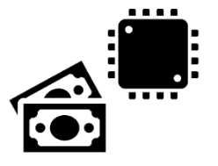
Регистры (1/3)
Самая быстрая память
Скорость доступа - такт процессора
Нет виртуальных адресов - прямой доступ
Дорого - занимают место на процессоре и сложная реализация
Фиксированный набор, запаяны на чипе
Notes:
Регистры - это самая быстрая и простая память. Но есть проблемы с тем, чтобы просто взять и хранить все на регистрах. Во-первых, они прямо на процессоре, а потому увеличение их количества будет усложнять схему процессора и его стоимость. Во-вторых, они запаяны. Их нельзя добавить/убрать после сборки процессора.

Slide 10
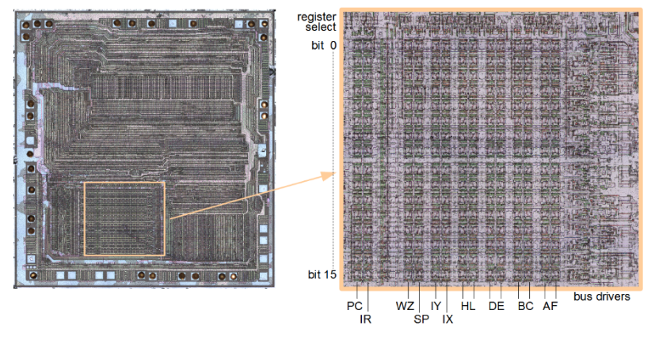
Регистры (2/3)
Notes:
Регистр - это набор триггеров. Триггеры одного регистра запаяны на чипе в столбец на картинке со слайда. Каждый триггер - это один бит. Триггер - это электрическая схема из транзисторов.

Slide 11
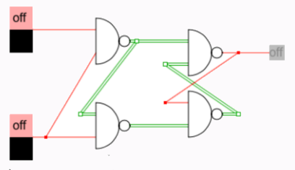
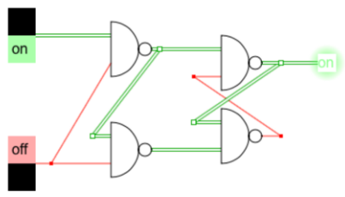
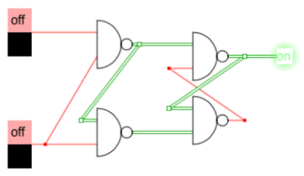
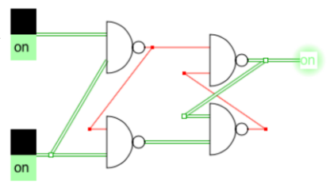
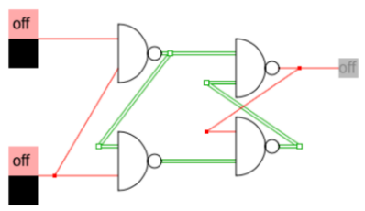
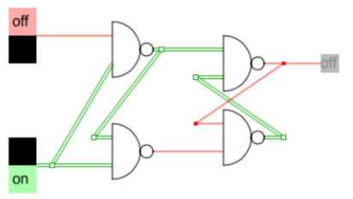
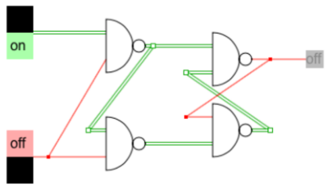
Регистры (3/3)
pc
mar
ir
asid
eax
ebx
ecx
edx
esi
...
<128 бит
www.simplecpu.com/memory.html
Что сохранить
Хранимое значение
NAND (NOT And)
Сохранение
Static Random Access Memory - SRAM
Notes:
У триггера есть два входа - один для электрического заряда, который надо сохранить, и еще один, чтобы это сохранение выполнить. Чтобы сохранить значение на выходе триггера, нужно одновременно подать ток на контакт сохранения и на контакт значения. После можно питание убрать и значение сохранится. То есть триггер способен "хранить" бит. 8 триггеров - это уже байт. Регистры обычно состоят из нескольких байт, причем можно адресовать отдельно старшую часть регистра, отдельно младшую. Такой способ хранения - на триггерах - называется SRAM - Static Random Access Memory. Конечно, заряд не бесконечно отдается сам по себе с выхода - все триггеры питаются с платы.
Регистры запаяны на процессоре в специальной секции. Некоторые - регистры общего назначения, какие-то служат для конкретной цели. Например, регистры PC - Program Counter, MAR - Memory Address Register, Instruction Register.
Обычно число регистров исчисляется несколькими десятками в сумме, с учетом закрытых от использования снаружи. Самые знакомые: eax, ebx, ecx, edx, esi и другие e. Размером регистр может быть до 128 бит, что довольно сильно ограничивает размер регистровой памяти.

Slide 12
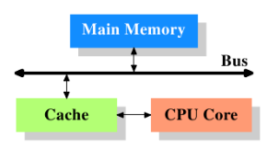
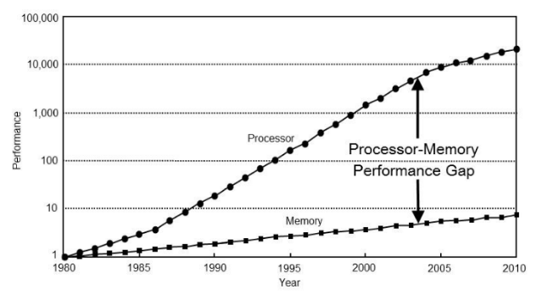
Кэш (1/6)
Notes:
Следующий уровень - кэш. Кэш - полностью невидимая ничему кроме процессора система устройств, через которую процессор обращается к остальной памяти. Она служит для временного сохранения загруженных данных и инструкций, чтобы переиспользовать их из кэша, а не читать заново из ОП. Зачем это надо?
Когда-то кэшей не было, скорость работы процессора была не сильно больше скорости работы шины доступа к оперативной памяти и скорости чтения/записи. Потом скорость работы процессора выросла, но память осталась медленной и стала бутылочным горлышком архитектуры. Процессор простаивает, ожидая, пока что-то прочитается из памяти. Тогда и придумали сделать кэш - уровень между CPU и ОП, где оседали бы самые часто используемые данные.

Slide 13
Кэш (2/6)
Временная
локальность
Пространственная локальность
for (int a = 0; i < count; ++i)
{
/* ... cache 'a' */
}
char buffer[128];
/* ... cache buffer */
read(buffer, 0, 64);
/* ... */
read(buffer, 64, 128);
/* ... */
read(buffer, 32, 96);
/* ... */
Notes:
Кэш основан на эксплуатации временной (temporal) и пространственной (spatial) локальности данных и инструкций. Пространственная локальность - это когда некоторые инструкции выполняются в цикле много раз подряд, тогда в кэш они загружаются однажды и потом оттуда переиспользуются. Или когда прочитаны данные и высока вероятность, что дальше будут читаться соседние данные. Временная локальность про то, что данные обычно после первого прочтения используются еще несколько раз, пусть даже и не подряд.

Slide 14
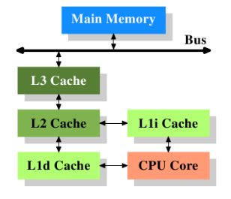
Кэш (3/6)
Кэш | Размер | Скорость доступа
L1 | десятки Кб | ~1 такт, наносекунды
L2 | единицы Кб | десятки тактов, единицы наносекунд
L3 | десятки Мб | сотни тактов, десятки наносекунд
Notes:
Кэш делится на две части: кэш инструкций и кэш данных. Это идет в разрез с архитектурой Фон Неймана, по которой построены компьютеры, и согласно которой данные и инструкции нужно хранить вместе. Но оказалось, что хранить в одном кэше в перемешку данные и инструкции не выходит. Все из-за того, что к этим двум типам информации слишком по-разному обращаются. У инструкций больше пространственная локальность, а временная не так сильна. Да и меняют инструкции обычно чрезвычайно редко, то есть можно упростить обработку перезаписей кэша, так что кеш разделили на два типа: кэш инструкций и кэш данных.
Сначала обсудим кэш данных. Он имеет множество уровней, вплоть до 4-х. Кэши 1-3 обычно прямо на процессоре или совсем рядом с ним, реализованы как SRAM разных размеров. Чем больше кэш, тем медленнее в него доступ.
Первый кэш - это десятки килобайт. Доступ туда за единицы тактов и единицы наносекунд. Второй - единицы мегабайт. Доступ за пару десятков тактов и десятки наносекунд. Третий - несколько десятков мегабайт, доступ порядка 100 тактов. Откуда такая разница в скорости доступа, если это все SRAM? Реализовано одинаково.

Slide 15


Кэш (4/6)
Вопрос (2 балла):
Почему такая разница скоростей кэшей?
Больше размер - дольше поиск. Дальше от процессора - ток передается дольше.

Slide 16
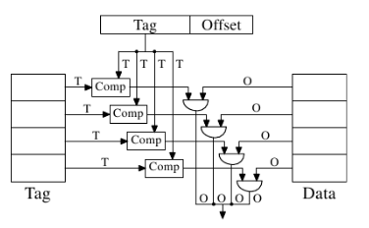
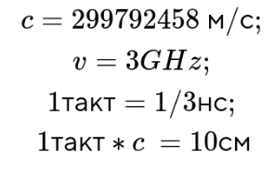
Кэш (5/6)
1 - в большом кеше дольше поиск, много сравнений
2 - дорога до кеша и обратно тоже стоит времени
Notes:
Во-первых, от размера кэша зависит скорость поиска в нем. Пока достаточно понять, что кэш - это как огромный ассоциативный массив, где ключ - это адрес, а значение - данные. Когда нужно найти что-то по адресу, то это делается через аппаратные компараторы, которых может быть много уровней.
Во-вторых, электрический сигнал идет по проводникам на чипе не быстрее скорости света, это 299 792 458 м/с. Возьмем типичный процессор с частотой порядка 3GHz. Это значит, что один такт - это примерно 1/3 наносекунды. Свет/электричество за это время пройдет чуть меньше 10 сантиметров. Это значит, что как минимум на дорогу туда-обратно до кэша 5 сантиметров процессор потратит такт. Нужно еще учесть, что в большом кэше сигнал должен бегать по транзисторам в поисках нужной записи. Так что размер кэша и расстояние до него играют роль, когда речь о таких малых интервалах времени. Даже есть работы в области исследования ускорения работы кэшей при их размещении нестандартными способами. Например, друг над другом, в 3d пространстве, а не на 2d чипе. Больше ценности от таких исследований скорее в область уменьшения площади, занимаемой кешами.

Slide 17
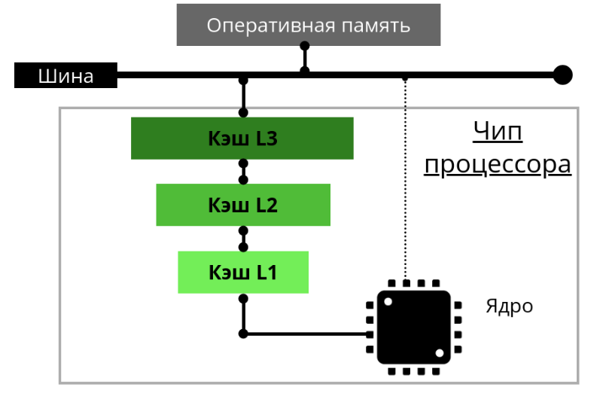
Кэш (6/6)
Notes:
Когда процессору нужны данные или инструкции по определенному адресу, он всегда обращается через кэш. У него даже нет прямого соединения с ОП (в теории - по факту может и быть). Если там данных нет, то они туда загружаются и оттуда все-таки достаются. Загрузка может произойти из одного из следующих кэшей по порядку, но если и там нигде нет, то последний кэш обращается в оперативную память. Доступ к ней - это сотни тактов, доступ через шину, так как ОП - это отдельное устройство, с ним нужно взаимодействовать через посредника - шину. Шина - это такое связующее разных компонент, куда можно сохранять данные, инструкции из одного устройства, и потом они читаются другим.

Slide 18
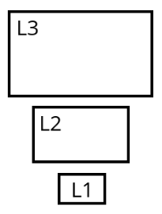
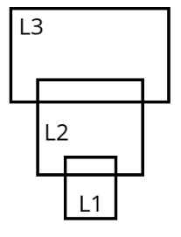
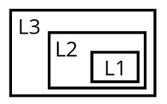
Политики включаемости кэша
Inclusive
Exclusive
NINE
Notes:
Так как кэшей несколько, производитель определяет политики того, как эти кеши договариваются о сохранении читаемых данных. Есть три политики: inclusive, exclusive, комбинированная. Они имеют разные назначения, отличаясь в скорости, степени избыточности, простоте реализации.

Slide 19
Inclusive кэш
Пусть процессор читает X ...
L1
L1
L1
X
X
X
Y
Y
L2
L2
L2
X
Y
X
Взять из L1
Скопировать в L1
Скопировать в L1 и L2
Взять из L1
Починить включаемость
Взять из L1
Notes:
Рассмотрим их на примере L1 и L2. При inclusive все данные кэша L_1 включаются в L_2. Это кажется тратой места, но упрощает аппаратную часть. Пример такой: пусть процессор читает запись X. Если он есть в L1, то X читается оттуда. Если его нет в L1, но есть в L2, то X копируется в L1, возможно изгнав из L1 другую запись. Если нет нигде, то из оперативной памяти копируется в L1, L2. При этом может нарушиться включаемость - запись удалится из L2, но не из L1. Тогда L2 удаляет ее и из L1, чтобы соблюсти включаемость.

Slide 20
Exclusive кэш (1/2)
Пусть процессор читает X ...
L1
L1
L1
X
X
X
L2
L2
L2
X
Взять из L1
Переместить в L1
Скопировать в L1
Взять из L1
Взять из L1
Notes:
Exclusive - наоборот, в кэш помещается больше уникальных данных, но это сложнее. Нужно двигать записи из медленных кэшей в быстрый, а не просто копировать. При этом кажется, что пополняться будет только кеш L1, как тогда будет пополняться L2 и дальше, если из них записи можно только забирать в L1, казалось бы?

Slide 21
Exclusive кэш (2/2)
Вопрос (2 балла):
Как пополняются L2, L3 exclusive кэши?
L1
X
Y
L2
За счет вытеснения из предыдущих кэшей.
Y
Вытеснить старое в L2, новое положить в L1
Взять из L1
Notes:
Тут есть пара проблем. Первая - реализация таких кешей, это сложно, так как кэш должен уметь одни и те же данные хранить в произвольных местах своей SRAM. Нельзя использовать адресацию, когда данные по какому-то простому правилу помещаются в конкретные места кэша, иначе будет как inclusive. Вторая - дополнительная нагрузка на то, чтобы инвалидировать данные в L2 после переезда записи в L1, и на то, чтобы сбрасывать данные из L1 в L2 вместо их простой перезаписи.

Slide 22
NINE кэш
Not Inclusive Not Exclusive
L1
L1
L1
Y
X
X
X
Y
L2
L2
L2
X
X
Y
Взять из L1
Скопировать в L1
Скопировать в L1 и L2
Взять из L1
Взять из L1
Нет миграции в L2 - not exclusive
Нет вытеснения L1 из L2 - not inclusive
Notes:
Комбинированная политика - not inclusive, not exclusive - NINE. Читаем X. Если нашелся в L1, то конец. Если нашелся в L2, то копируем в L1. Если при этом из L1 пришлось удалить старую запись, то она не мигрирует никуда, а просто пропадает. Пока все как в inclusive. Пусть X нет нигде, тогда он читается и кладется в L1 и L2, но теперь, если в L2 была удалена какая-то запись, то она не изгоняется из L1. Получается, что в L1 есть запись, которой нет в L2 - это и нарушение inclusive. Exclusive нарушился еще тогда, когда скопировали X в L1 и L2 из ОП.

Slide 23
Политики записи в кэш
Оперативная память
Оперативная память
L3
L3
L2
L2
L1
L1
Установить dirty bit
Write through
Write back
Нужно ждать конца записи
Нужно синхронизировать кэши с другими ядрами
Notes:
Это были политики чтения. Далее рассмотрим политики записи. Их две: write through и write back. При write through данные пишутся и в кэши, и в ОП. Процессор ждет, пока запись пройдет, и потом продолжает работу. При write back процессор пишет только в кэш, и потом, когда измененный блок из кэша удаляется, он перед этим копируется в ОП. Это делается простановкой специального бита dirty bit.
Write back используется почти везде, так как волатильность кэшей и ОП все равно примерно одинаковая с точки зрения программиста. Хотя SRAM и способен сохранять какой-то остаточный заряд даже после потери питания. Но расчитывать на его корректность после включения нельзя - SRAM очищается аппаратно спец сигналом, который электричеством подается на особые контакты ячеек SRAM.

Slide 24
Устройство кэша (1/2)
Хранение и чтение блоками
addr 1
64 б
char *
read_from_cache(unsigned long addr)
{
/* This is machine code, 64 bit. */
unsigned offset = addr & 63;
unsigned cache_addr = addr ~ offset;
char *line = lookup_line(cache_addr);
return line + offset;
}
pseudocode
addr 2
64 б
addr 3
64 б
addr 4
64 б
....
addr N
64 б
Политика отображения адресов
Notes:
Как это так получается, спросите вы, что кэш такой маленький, в тысячи раз меньше ОП, но при этом в него можно сохранять данные по любым адресам. Все дело в двух вещах: 1) кэш не сохраняет каждый байтик по отдельности. Он оперирует только блоками по 2^N байт, N когда-то было 5, сейчас 6 - это cache line. Даже если читаем 1 байт, процессор будет загружать в кэш сразу 64, начиная с адреса, ближайшего к искомому снизу и кратному 64. 2) кэш имеет политики того, как все множество адресов, до 2^64 на 64-битной системе, отображается на него. Можно представить себе кэш, как массив, а ОП - как колоссальный массив, и политику отображения - как хеш функцию, которая считает индексы в первом массиве по индексам второго. Разумеется, будет выходить, что в некоторые кэш-линии отображается сразу несколько участков памяти по разным адресам. Поэтому кэш и имеет политики изгнания записей и способы понимать, какой конкретно адрес сейчас в этой кэш линии из многих возможных.

Slide 25
Устройство кэша (2/2)
6 бит
Интерпретация адреса кэшом
tag
policy helper
offset
Кэш-линия
tag
user data
64 байта
Политики сохранения кэша
Полноассоциативный кэш
Кэш прямого отображения
N-ассоциативный кэш
Notes:
Для различения адресов, которые кешируют линии, каждая линия имеет в начале тэг: это часть адреса из памяти, по которой можно понять, что ага, в этой линии лежит 64 байта начиная с такого-то адреса. Последние 6 бит - это число от 0 до 63 - смещение конкретного байта, на который этот адрес указывает. Между тегом и смещением может быть от 0 байт, которые по-разному используются политиками отображения в кэш. Даже размер тега может отличаться. Важно понять одну вещь - эта разметка адреса прозрачна для пользователей, для ядра и вообще для всего кроме аппаратного кэша. Это то, как кэш интерпретирует адрес, а не то, что в нем на самом деле лежит - это мы сегодня посмотрим в виртуальной памяти. То есть кэшу пофиг, что это виртуальный адрес, где сначала какие-то номера страниц, смещения в ней. Он видит адрес, как 64 бита, которые можно в себя отобразить, вот и все. И он интерпретирует их так.
Политик сохранения в кэш 3, обычно говорят "такой-то" кэш, а не "такая-то" политика сохранения в кэш. Так вот, их 3: полноассоциативный кэш, кэш прямого отображения, множественно-ассоциативный кэш или N-ассоциативный.
От того, какая политика используется, в кэше по-разному ищется запись по заданному адресу в памяти. Рассмотрим все по порядку.

Slide 26
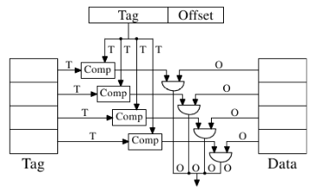
Полноассоциативный кэш
Адрес
tag
offset
56 бит
6 бит
Аппаратная схема
Адреса
Кэш
Notes:
Полноассоциативный кэш. Это такой кэш, когда любой адрес памяти может закешироваться в любую кэш-линию. Это кажется самым интуитивным и простым способом, но это не так. Проблема в том, что в таком случае для поиска нужной кэш линии по заданному адресу придется перебрать теги всех кэш линий. Это как поиск полным перебором в массиве. К тому же, это аппаратура - здесь каждая кэш линия имеет свой аппаратный компаратор из транзисторов. Процедура поиска в таком кэше выполняется одновременно на всех линиях, чтобы не проседать в скорости, что делает аппаратуру еще сложнее, а потребление энергии еще больше. Потому такой тип кэшей используется редко и обычно очень малого размера, может десятки линий. При таком типе кеширования, чтобы посчитать от адреса тег его кеш линии, достаточно отрезать последние 6 байт.

Slide 27
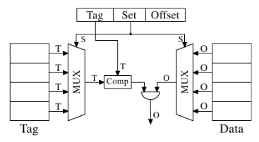
Кэш прямого отображения
Адрес
tag
index
offset
26 бит
32 бита
6 бит
Аппаратная схема
Адреса
Кэш
Notes:
Кеш прямого отображения. При таком способе каждый адрес имеет строго одну кэш линию, куда он может попасть. Разумеется, в некоторые кэш-линии попадет много адресов, и при возникновении коллизии придется изгонять старую запись, даже если в кэше еще есть свободные линии. Место в кэше считается так же, только тег делится на тег и индекс. По индексу определяется в какую кэш линию класть блок памяти. А тег сохраняется в кэш линии, как и в предыдущем способе кэширования, чтобы понимать, какой адрес туда лег. Этот способ гораздо проще в смысле аппаратуры - компаратор нужен всего один, чтобы сравнить тег в найденной линии с тегом запрошенного адреса. Но он страдает от того, что если доступ в память непоследователен, а с определенным интервалом, то часто будут вытеснения из кэша. Недостатки обоих типов помогает победить их союз.

Slide 28
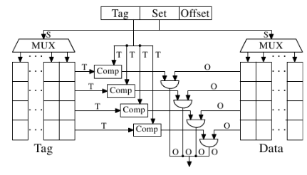
N-ассоциативный кэш (1/2)
Адрес
r - количество cache lines
tag
index
offset
58 - log₂r
log₂r
6 бит
Аппаратная схема
Адреса
Кэш
...
Notes:
N-ассоциативный кэш. Он работает так, что каждый адрес отображается сразу на несколько кэш линий, которые описываются одним индексом. Когда приходит время кешировать данные, они кладутся в одну из свободных линий своего индекса. Когда надо искать данные, то в индексе происходит поиск так же, как в ассоциативном кэше. Эта схема сильно проще полноассоциативного кэша, так как нет гигантской схемы из компараторов - компараторы работают в индексах небольшого размера. Он имеет еще плюс в хранении линии - размер тега становится меньше, так как часть от него откусил номер индекса, который не хранится. А значит, больше пользовательских данных в линии. Еще один плюс - в 2-ассоциативном кэше очень просто реализуется политика изгнания LRU - для "возраста" кэш линии хватает всего одного бита, так как его достаточно считать только внутри индекса из 2 линий.

Slide 29
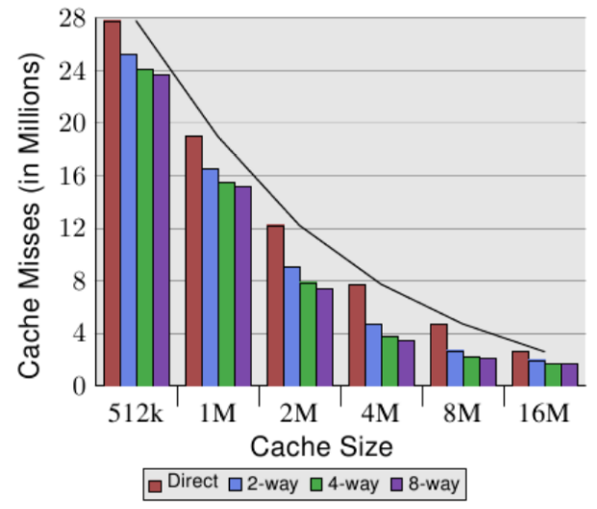
N-ассоциативный кэш (2/2)
Разница сглаживается
Notes:
Согласно экспериментам, 2-ассоциативный кэш примерно в два раза лучше прямого кэша по кол-ву промахов, но при этом 4, 8 и большие степени ассоциативности уже не сильно помогают, когда кэш имеет размеры от 10 мегабайт. Потому 2-ассоциативный кэш - самый распространенный.

Slide 30
Кэширование инструкций (1/2)
<opcode> := <argcount> <argtypes> <indirect_args>
<ret_type> <target_dev>
Число параметров
Где выполнять?
Типы параметров
Неявные параметры
Возвращаемый тип
Notes:
Так мы разобрались с тем, какие бывают уровни кэшей, и как каждый устроен внутри. Как адреса памяти ложатся на кэш линии. Далее пара слов о кэшировании инструкций. Сперва может быть непонятно, что значит кэширование инструкции? Это же не совсем данные. Да и как мы инструкции в коде "запрашиваем"? Все дело в том, что инструкции все-таки запрашиваются, но только это делает за нас компилятор - кладет нужные инструкции, которые процесс потом скачивает в кэш, да и к тому же инструкция - это не просто код операции в спецификации инструкций процессора. Это еще и кол-во операндов, их типы, где это надо исполнять. Например, это можеть быть инструкция jump, и надо при чтении кода этой инструкции сначала узнать, что у нее один явный аргумент, потом что еще есть неявный, когда jump условный, и лежит он обычно в определенном месте - в каком-то регистре или в ОП. Нужно понять, где это исполнять - прямо на процессоре, или при помощи ALU, или при помощи FPU или еще где. Все эти вещи после декодирования сохраняются в кэше, тоже в кэш линиях.

Slide 31
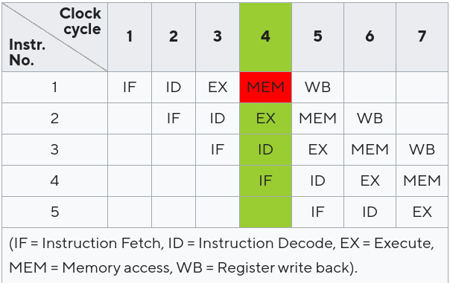
Кэширование инструкций (2/2)
CPU Pipeline:
​Instruction fetch
Instruction decode
Execute
Memory access
Register write back
Notes:
Инструкции на процессоре выполняются в пайплайне: вытащить инструкцию из памяти как байты, декодировать ее, прочитать аргументы, выполнить. Когда выполняется одна инструкция, процессор старается в то же время уже декодить следующие инструкции и класть их в кэш, а пайплайн потом прочитает их сразу из кэша. Даже если выполнение разветвляется в зависимости от результата текущей инструкции, процессор будет спекулировать и пытаться угадать, куда потом пойдет выполнение: он будет декодить инструкции, в которые скорее всего пойдет исполнение и уже заранее раскладывать их в кэш.

Slide 32
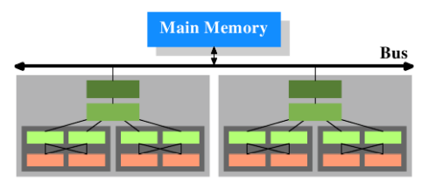
Многопроцессорный кэш (1/2)
Общий кэш?
Раздельный кэш?
придется вынести с чипа
борьба за доступ
нужна синхронизация - когерентность кэшей
Notes:
Далее рассмотрим проблемы, возникающие в многопроцессорной и многоядерной архитектуре.
Когда процессоров много, надо придумать, как они будут делить кэши и будут ли вообще. То же самое про ядра одного процессора. Если кэш будет единым на все процессоры, то 1) его придется вынести с чипа процессора, 2) будет борьба за доступ к кэшу - это все ужасно медленно. Но если кэш будет раздельным, то может случиться так, что в кэшах разных ядер/процессоров окажется одна и та же запись, и один из процессоров ее в кэше поменяет. Что делать, когда второй процессор захочет эту запись прочитать? Если возьмет ее из своего кэша, то прочитает старые данные. Если будет на каждый чих ходить в кеши чужих процессоров, то это еще хуже, чем единый кэш. Лучше пусть процессор ходит в другие кэши лишь иногда. Синхронизированные кэши называются когерентными, cache coherence.

Slide 33
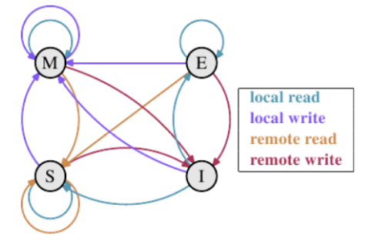
Многопроцессорный кэш (2/2)
Modified - процесс-владелец модифицировал линию, но в других кэшах ее нет;
Exclusive - линия не модифицирована и в других кэшах ее нет;
Shared - линия не модифицирована, но может быть в кэшах других процессов;
Invalid - линия свободна для новых записей
Notes:
Существует протокол обеспечения когерентности - MESI, по именам состояний кэш линий в этом протоколе. Каждая линия может быть в одном из 4 состояний. Modified - процессор-владелец кэша модифицировал эту линию, но в других кэшах такой линии нет. Exclusive - линия не модифицирована и в других кэшах ее нет. Shared - линия не модифицирована, но может быть в кэшах других процессоров. Invalid - линия испорчена, можно перезаписать на что-нибудь другое.
На практике это флажки в секции флагов кэш линии. И действия в некоторых состояниях требуют анонса другим процессорам, чтобы они у себя поставили shared, invalid. Для этого на процессоре есть специально выведенные контакты, а тег линии, над которой делается операция, вывешивается на bus. Такая модель сильно ускоряет доступ к разделяемым read-only ресурсам и эксклюзивным. Но все еще страдает при доступе к одной и той же памяти. В многопоточных/процессных программах это все, что связано с синхронизацией (мьютексы, например) и записью в одну память (shared memory, например, через mmap или shmget).

Slide 34
False sharing (1/2)
struct my_object {
int32_t a;
int32_t b;
int32_t c;
int32_t d;
};
struct my_object object;
void
thread1_func()
{
while (true) {
do_something(object.a);
do_something(object.b);
}
}
void
thread2_func()
{
while (true) {
write_into(&object.c);
write_info(&object.d);
}
}
Кэш-линия
pseudocode
a, b
c, d
offset
8 байт
8 байт
48 байт
Читающий поток
Пишущий поток, инвалидирует кэш
Notes:
Еще одна весьма неожиданная и нетривиальная проблема, которую процессор уже решить не может - это полностью ответственность программиста: false sharing. Суть в следующем: есть данные, например, структура или ее часть, размер которой меньше кэш линии - это легко, достаточно нескольких интов, указателей. Но часть этих данных используется одним потоком, а часть - другим. Второй поток свои данные меняет, а первый только читает. Что получается? Первому потоку эту кэш линию достаточно загрузить один раз и просто каждый раз ее читать. Второй поток будет эту же кэш линию постоянно портить записями. Когда потоки на разных ядрах, то второй поток будет постоянно инвалидировать кэш первого, согласно MESI. Это может существенно замедлить читающий поток. Чтобы такого не происходило, следует очень аккуратно планировать, как данные делятся между потоками. В описанном случае достаточно разнести эти данные между разными кэш линиями.

Slide 35
False sharing (2/2)
Кэш-линии
a, b
padding
c, d
8 байт
56 байт
8 байт
56 байт
struct my_object {
int32_t a;
int32_t b;
char padding[56];
int32_t c;
int32_t d;
};
Читающий поток
Пишущий поток, инвалидирует кэш

Slide 36


Meltdown (1/3)
Выполнение наперед, предсказание условий
Сейчас тут
Проверка привилегий уже после кеширования
Notes:
Посмотрим еще одну нашумевшую проблему с кешами - уязвимость Meltdown. Дело в следующем - когда процессор выполняет код в пайплайне, у него на каждом шаге есть какая-нибудь инструкция - они идут на пайплайн подряд. Пока одна получает аргументы, следующая уже декодится. Они идут потоком из кэша и все хорошо, но вот процессор встретил условную операцию, от результата которой зависит, какой код надо исполнять. В процессорах есть аппаратные механизмы предсказания наиболее вероятной ветви исполнения, и суть их в том, что одна или даже обе ветки начинают выполняться, пока условие считается.
Когда условие выясняется, то либо берется угаданная ветка, уже частично выполненная, либо неверная попытка отбрасывается и считается другая ветка. Это довольно тяжелый сценарий, так как надо грузить в кэш другие инструкции, декодить их и тд. Во время этой угадайки процессор не проверяет права процесса на доступ к памяти. Уже после проверки условия он проверит, можно ли вообще в эту ветку идти и если нет, то выкинет ошибку, которую нам ядро отдаст как segfault. Это и используется в уязвимости.

Slide 37
Meltdown (2/3)
static jmp_buf jmp;
void
process_signal(int code)
{
printf("Process SIGSEGV, code = %d, "\
"SIGSEGV = %d\n", code, SIGSEGV);
longjmp(jmp, 1);
}
int
main()
{
char *p = NULL;
signal(SIGSEGV, process_signal);
printf("Before SIGSEGV\n");
if (setjmp(jmp) == 0)
*p = 100;
printf("After SIGSEGV\n");
return 0;
}
$> gcc 2_catch_sigsegv.c
$> ./a.out
Before SIGSEGV
Process SIGSEGV, code = 11, SIGSEGV = 11
After SIGSEGV
$>
Добиться сегфолта не сложно - сделать доступ в чужую память
На SIGSEGV вешается обработчик, который сразу возвращает управление
3_memory/2_catch_sigsegv.c
Notes:
Уязвимость использует факт того, что SIGSEGV на самом деле не убивает процесс. Этот сигнал, как и любой другой, можно поймать. И в отличие от SIGKILL, даже проигнорировать. Пример на слайде это демонстрирует.

Slide 38
Meltdown (3/3)
Сюда будет читаться ядро
char userspace_array[256 * 4096];
char kernel_byte_value;
char
get_kernel_byte(const char *kernel_addr)
{
clear_cache_for(userspace_array);
register_exception_handler(process_exception);
char index = *kernel_addr;
/* Next code is for speculation. */
char unused = userspace_array[index * 4096];
/* Next code is after exception handler. */
return kernel_byte_value;
}
void
process_exception()
{
uint min_time = UINT_MAX;
for (char i = 0; i < 256; ++i) {
uint start = time();
char unused = userspace_array[i * 4096];
uint duration = time() - start;
if (duration < min_time) {
min_time = duration;
kernel_byte_value = i;
}
}
}
Очищаем кэши, так как атака требует пустых кэшей
Чтение запретного адреса в переменную, которая поместит в кэш другую доступную переменную
PROFIT
Ядро даст исключение, но нужный элемент уже в кеше. Его индекс - это значение из ядра.
Notes:
Так через отложенную проверку доступа образовался побочный канал данных. Даже не имея возможности читать данные напрямую, но зная, что они в кэше, их можно получить. Данные здесь - это адреса, которые подняты в адресное пространство пользователя, но недоступны ему. То есть, это память ядра. Получив память ядра, можно получить все. Менять ее будет нельзя, но чтение уже достаточно серьезно.
Суть атаки в следующем: взломщик заводит большой массив из 256 байт, разнесенных друг от друга на 4096 байт - это гарантирует, что они не попадут ни в какие кэши вместе. Затем взломщик выбирает адрес ядра, который хочет прочитать, делает это в локальную переменную. Затем, используя это значение как индекс в своем массиве, читает свой массив. Ядро попытается его убить еще на стадии чтения своего адреса, но еще раньше процессор успеет спекулятивно выполнить все остальное. И получится, что если значение по запретному адресу было i, то процессор успел поднять в кэш значение из нашего массива с индексом i * 4096. В обработчике исключения взломщик итерируется по своему массиву, замеряя время доступа к каждому элементу. Если к элементу i оказалось сильно отличное в меньшую сторону время доступа, то это и есть значение по запретному адресу.

Slide 39
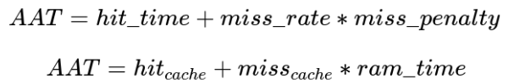
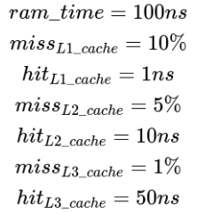
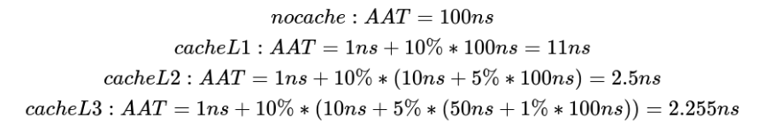
Польза кэша
Average Access Time
Допустим такие значения:
x44
Тогда:
Notes:
Действительно ли все эти кэши так нужны? Реально ли они так помогают, особенно эта их многоуровневость. Есть формула, которая позволяет посчитать среднее время доступа, зная процент попаданий в кэш, стоимость доступа к кэшу и к памяти, AAT - Average Access Time.
AAT = hit_time + (miss_rate * miss_penalty)
В случае применения этой формулы к доступу через кэш/ОП подставляются такие значения:
AAT = cache_hit_time + cache_miss_rate * ram_access_time
Допустим ram_access_time - 100ns, L1 cache miss rate - 10%, speed - 1ns, L2 miss
rate - 5%, speed - 10ns, L3 cache miss rate - 1%, speed - 50ns.
Без кэша всегда будет скорость доступа 100ns. Только с кэшем L1 будет так:
AAT = 1ns + 10% * 100ns = 11ns. С кэшем L2 будет
AAT = 1ns + 10% * (10ns + 5% * 100ns) = 2.5ns. С кэшем L3 будет
AAT = 1ns + 10% * (10ns + 5% * (50ns + 1% * 100ns)) = 2.255ns
Как видно, от изначальных 100ns удалось сократить время доступа в более чем 44 раза. Оценки miss_rate, которые я здесь привел еще довольно пессимистичны - вообще говоря miss_rate даже в L1 может составлять единицы процентов, а дальше уже доли процентов - процессор и его branch predictor, который является отдельным устройством, достаточно умны.

Slide 40
Стоимость кэша
Latency Comparison Numbers (~2012)
----------------------------------
L1 cache reference 0.5 ns
Branch mispredict 5 ns
L2 cache reference 7 ns
Mutex lock/unlock 25 ns
Main memory reference 100 ns
Compress 1K bytes with Zippy 3,000 ns
Send 1K bytes over 1 Gbps network 10,000 ns
Read 4K randomly from SSD* 150,000 ns
Read 1 MB sequentially from memory 250,000 ns
Round trip within same datacenter 500,000 ns
Read 1 MB sequentially from SSD* 1,000,000 ns
Disk seek 10,000,000 ns
Read 1 MB sequentially from disk 20,000,000 ns
Send packet CA->Netherlands->CA 150,000,000 ns
Notes:
Потери при неверном попадании в кэш или неверном угадывании ветки выполнения могут быть достаточно серьезны, программа может легко замедлиться на треть и более. Я взял несколько примерных оценок из курса по Углубленному программированию на C++ по тому, сколько ваши ошибки будут стоить: https://gist.github.com/jboner/2841832 Эти данные были актуальны в 2012 году для процессоров порядка 3GHz. Сейчас не сильно много поменялось. Вы можете помочь кэшам, размещая свои данные в одной кэш линии по возможности, если знаете, что они будут использоваться почти всегда вместе. Особенно это актуально для аллокаций сложных нелинейных объектов: матриц или, что встречается гораздо чаще, сложных структур. Посмотрим пример.

Slide 41

Пример помощи кэшу
struct complex_struct {
int id;
double a;
long d;
char buf[10];
char *long_buf;
};
struct complex_struct *
complex_struct_bad_new(int long_buf_len)
{
struct complex_struct *ret =
(struct complex_struct *) malloc(sizeof(*ret));
ret->long_buf = (char *) malloc(long_buf_len);
return ret;
}
struct complex_struct *
complex_struct_good_new(int long_buf_len)
{
struct complex_struct *ret;
int size = sizeof(*ret) + long_buf_len;
ret = (struct complex_struct *) malloc(size);
ret->long_buf = (char *) ret + sizeof(*ret);
return ret;
}
int main()
{
return 0;
}
Это плохо.
Ничего не знаем про кэш.
В одной кэш-линии.
3_memory/1_compact_struct.c
Notes:
<разбор примера 1_compact_struct.c>
Часто бывает, что структура имеет указатели на другие объекты: строки, прочие структуры. Чтобы улучшить попадание в кэш линию, можно аллоцировать такие структуры одним большим куском памяти, который потом будет размечен на части этой структуры.

Slide 42
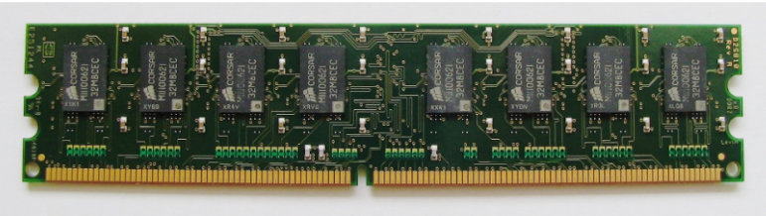
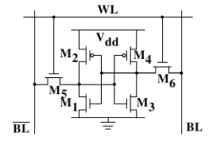
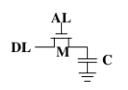
Оперативная память (1/2)
Dynamic Random Access Memory - DRAM
SRAM бит
DRAM бит
емкость - фемтофарад (10^-15)
сопротивление - тераом 10^12
нужен ресет раз в 50-100мс
Notes:
Следующий уровень памяти - оперативная. Обычно это DRAM - Dynamic Random Access Memory. DRAM отличается от SRAM в первую очередь очень простой реализацией - электроцепь состоит из одного транзистора и одного конденсатора. В конденсаторе через заряд определяется ноль или единица. Конденсатор имеет емкость порядков фемто-фарадов, так как он очень мал, а конденсаторов очень много - миллиарды. На таком крошечном конденсаторе помещаются десятки тысяч электронов, и даже несмотря на высокое сопротивление материала конденсатора - тераомы - эти электроны утекают. Причем при каждом чтении значения такой ячейки утекает все больше заряда, что несвойственно SRAM. Из-за этого ячейки DRAM нужно подзаряжать примерно раз в 50-100мс.

Slide 43
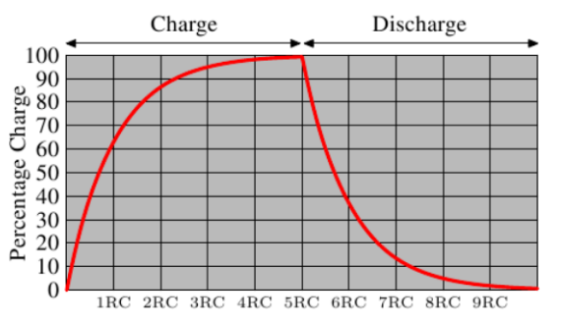
Оперативная память (2/2)
Основная проблема - установка/снятие бита занимает время.
Notes:
Но это не то, из-за чего DRAM медленнее SRAM. Причина в том, что конденсатор разряжается/заряжается не мгновенно - на это нужно время. Еще DRAM - это отдельное устройство, а не массивы памяти прямо на CPU, а потому для доступа к ОП нужно использовать шину. У DRAM есть свой контроллер, который принимает адреса, новые значения, возвращает имеющиеся, планирует обновления заряда. Здесь не так много вещей, на которые можно влиять, как в кэшах, а потому достаточно просто это знать и понимать разницу с кэшем.

Slide 44

Что дальше?
Диски?
Просто внешние устройства, передают данные через оперативную память, обращения через ядро.
Выше - виртуальная память.
Notes:
Следующие по медлительности - диски. Скорость доступа к ним - это от микро до миллисекунд. Здесь ничего особенного - это внешние устройства, со своим контроллером, и они не на мат. плате - тут операции идут через ядро. Дальше поднимемся выше, ближе к программной части компьютера. Там физическая память становится виртуальной с подачи ядра. Зачем? Это то, что я назвал изоляцией на первых лекциях - процессы должны быть изолированы друг от друга и не знать, в какой физической памяти они лежат, как и не знать ее размеры - это и есть виртуализация памяти. Процесс думает, что ему доступно 2^64 байт, но на деле он использует мегабайты-гигабайты кусков адресного пространства. И надо как-то эти куски уметь отображать на физическую память, но не трогать те адреса, которые процесс не использует. И как-то придумать, как быть с тем, что процессов много, а значит одинаковые виртуальные адреса ложатся на разные физ. адреса. Под физическими я имею ввиду здесь и везде далее адреса на блоках ОП. Дисковые адреса - это все ядро и контроллеры дисков.

Slide 45
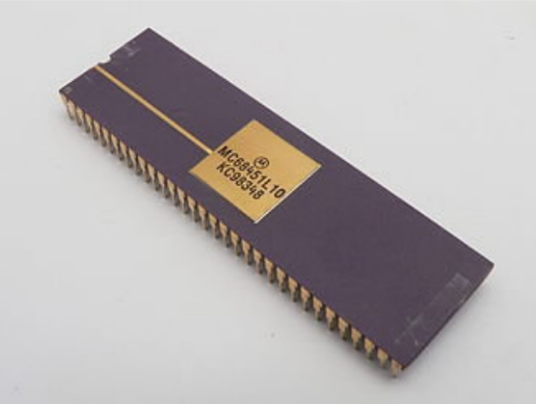
Виртуальная память (1/12)
Memory Management Unit - устройство для аппаратной трансляции в физический адрес
Notes:
Делается трансляция виртуальных адресов по большей части аппаратно с решением спорных и сложных ситуаций в ядре. Устройство, занимающееся трансляцией, называется MMU - Memory Management Unit.

Slide 46

Виртуальная память (2/12)
Физическая и виртуальная память разбиваются на страницы по 4-8 Кб
Виртуальный адрес
virt_page
offset
log₂page_count
MMU: virtual_page⇒ →𝟆𝞪⇒ physical_page
Notes:
Идея MMU следующая - давайте разобьем виртуальную и физическую память на страницы размером от нескольких килобайт, и будем хранить таблицу, где будет указано, какой виртуальной странице какая физическая соответствует. А теперь будем интерпретировать виртуальный адрес как несколько бит на номер виртуальной страницы и остальное как смещение в странице. В целом, это все, что делает MMU и чего не может действительно быстро делать ядро, программа.

Slide 47
Виртуальная память (3/12)
Page table
Номер физической страницы
1.
123
Индекс массива - номер виртуальной страницы
Одна большая таблица? Слишком дорого.
2.
54
3.
155
4.
78
5.
37
void *
translate(void *virt)
{
int virt_page = virt >> offset_bits;
int phys_page = page_table[virt_page];
int offset = virt ~ (virt_page << offset_bits);
return (phys_page << offset_bits) | offset;
}
pseudocode
6.
34
7.
91
Все в память? Слишком медленно.
Notes:
Самая сложная и дорогая часть MMU - таблица страниц. Это как массив, где номер индекса - номер виртуальной страницы, а в элементе массива записана физическая страница. Тут же записаны разные флажки кэша, модифицированности, присутствия в ОП (страница может быть сброшена на диск). Но просто сделать огромную таблицу недостаточно. Рассмотрим пример для понимания сути проблемы. Есть адресное пространство на 32 бита. Страниц будет будет больше миллиона. Сделать такой аппаратный массив можно, но чтобы переход по нему по заданному номеру виртуальной страницы был за единицы тактов, сделать очень сложно и займет много места на площади чипа. А теперь осознаем, что адреса уже давно 64 бита. А теперь еще осознаем, что в системе процессов тысячи, и у каждого нужен свой page table. Такую таблицу страниц поместить в аппаратуру практически нереально. Очевидно, что таблица либо вся, либо частично должна жить в программе, в ядре, а значит в ОП. Но тогда каждое обращение к памяти будет занимать в программе от сотен наносекунд, чтобы сходить в память, а кэши будут забиты адресами страниц вместо данных этих страниц.

Slide 48

Виртуальная память (4/12)
Вопрос (2 балла):
Как решить проблему MMU и таблицы страниц?
Не знаешь, что делать - сделай кэш.
Notes:
В целом, ничего нового - давайте сделаем кэш. Есть уже кэш для данных и инструкций, так давайте кэш для адресов.

Slide 49
Виртуальная память (5/12)
Page table
TLB (Translation Lookaside Buffer)
1.
123
187.
123
2.
54
232.
54
3.
155
34.
155
4.
78
48.
78
5.
37
95.
37
6.
34
26.
34
7.
91
97.
91
std::vector<unsigned>
std::map<unsigned, unsigned>
Программная, тысячи, миллионы записей
Аппаратная, < 100 записей. По сути и есть MMU.
Процессор наперед подгружает нужные страницы. Можно помочь ему при помощи __builtin_prefetch
Content Addressable Memory - CAM
Notes:
В MMU есть такой кэш - TLB, Translation Lookaside Buffer. Это уже не массив, а ассоциативная таблица, где ключ - это номер виртуальной страницы, а значение - номер физической. Размер такой таблицы порядка десятков записей, но если учесть, что каждая запись - это от 4Кб адресов, то уже не так уж мало, 64 записи может быть легко.
Когда MMU транслирует адрес, он сначала смотрит в TLB. Если там нет, то идет в таблицу страниц, которая в ОП. Поход в ОП звучит снова фигово, но не стоит отчаиваться - процессор, ядро и MMU достаточно сообразительны и страницы могут подгружаться заранее, делать prefetch. В gcc даже есть такая подсказка - __builtin_prefetch.
TLB - это специальный тип памяти, CAM - Content Addressable Memory. Она устроена как SRAM, но только в ней можно искать по произвольным ключам, а не только по индексу массива. TLB и Page Table как std::map и std::vector.

Slide 50
Page Table Entry
Виртуальная память (6/12)
Page Middle Directory
Page Global Directory
Виртуальный адрес
L1_idxc
L2_idx
offset
Notes:
Еще таблицы могут быть многоуровневыми. Например, когда адресов 2^64, то это действительно может пригодиться. Суть проста - есть первая таблица, которая ссылается на следующий список таблиц. Бывает, что таблиц аж 3 уровня. Виртуальный адрес тогда делится на 3 части: номер в первой таблице, номер во второй, смещение в физической странице. В целом, этот подход масштабируется достаточно хорошо. Профит в том, что аллоцировать сразу все таблицы не нужно. У каждого процесса свое дерево таблиц, и надо стараться сделать каждое из них как можно меньше. В Linux уровней таблиц три, и называются они page global directory, page middle directory, page table entry.

Slide 51
Виртуальная память (7/12)
Вопрос (2 балла):
Как делить TLB между разными процессами?
Идентификатор адресного пространства - Address Space Identifier, ASID. Это неявный префикс для любого адреса активного процесса в таблицах страниц.
Notes:
Это все отлично работает, пока процесс 1. Когда процессов много, то и таблиц страниц много. И в разных таблицах одинаковым виртуальным адресам соответствуют разные физические адреса. Но TLB то одна. Как быть? Если ничего не предпринять, то у процессов смешаются страницы.
Решение такое - заводится спец. регистр от 1 до 16 бит для Address Space Identifier - ASID. Это что-то вроде PID, но только у разных процессов так может случиться, то ASID попадет в коллизию. Обычно этого не случается или случается редко, но если случается, то из TLB вытесняются все адреса предыдущего процесса, чтобы новый мог их использовать, не трогая чужую память. Когда процессы переключаются, ядро меняет этот регистр. Может случиться так, что у аппаратуры нет такого регистра - тогда от адреса могут отрезать несколько бит, вплоть до 1-2, хотя это и кажется немного. Когда делается поиск по виртуальному адресу, он всегда префиксуется в таблицах этим ASID.

Slide 52
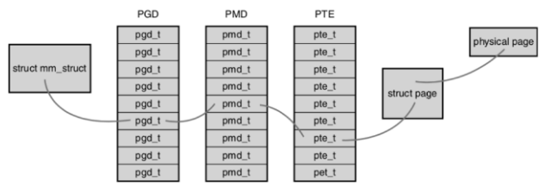
Виртуальная память (8/12)
/**
* 16.10.2018
* 138 lines.
*/
struct page {
unsigned long flags;
void *virtual;
struct list_head lru;
};
Понятие страницы скрыто от пользователя в ядре
В ядре тоже виртуальная память и свои аллокаторы
void *
kmalloc(size_t size, gfp_t flags);
void *
vmalloc(unsigned long size);
Таблицы страниц обслуживаются ядром
Notes:
Теперь наконец можно подняться выше, в ядро, и посмотреть, как в нем обрабатываются вещи, которые не может сделать аппаратура. В ядре каждая физическая страница представлена структурой struct page, где указано в общем-то то же, что и в теоретическом описании страниц и в MMU: флаги, политика вытеснения, виртуальный адрес страницы. Получать страницы можно только внутри ядра. Но и в ядре есть свои аллокаторы: там есть две malloc-подобных функции, одна из которых выделяет физически непрерывную память - kmalloc, а другая работает как пользовательский malloc - vmalloc, она выделяет виртуально непрерывную память.
Page tables, про которые мы говорили, реализованы внутри ядра. Когда какой-то страницы нет в TLB, процессор инициирует прерывание page fault. Ровно так же, как на Copy On Write, на Segmentation Fault - все эти вещи происходят, когда процессор натыкается на что-то достаточно сложное, чтобы не уметь разбираться с этим аппаратно. Когда в TLB нет страницы, ядро говорит, откуда ее загружать.

Slide 53
Виртуальная память (9/12)
0xffffffff
.kernel
0xс0000000
.env
.stack
.heap
.bss
.data
.text
0x0
Notes:
Ядро имеет свое адресное пространство, тоже виртуальное, и оно не пересекается с адресами каких-либо процессов. У ядра зарезервирована часть виртуальных адресов. Это такой диапазон или диапазоны адресов, которые видны во всех процессах, но ни один из них не имеет права на прямой доступ туда. Это как раз те адреса, на которые была совершена атака Meltdown. На 32-битных системах ядро жило в адресах 0xc0000000 - 0xffffffff. В каждом процессе были его собственные 3Гб виртуальной памяти и 1Гб ядерной.
Причем что сделало атаку Meltdown возможной, это не то, что адреса просто зарезервированы, а то, что память за этими адресами была физически подключена к каждому процессу, как будто на них сделали mmap. Это было нужно затем, чтобы побороться с потерями в TLB и в IDT при системных вызовах и других обращениях к ядру. Получалось, что страницы ядра из TLB практически не пропадали из-за переключений, разве что вытеснялись другими страницами. Если бы адресов там не было, то при переключении контекста надо менять ASID.

Slide 54
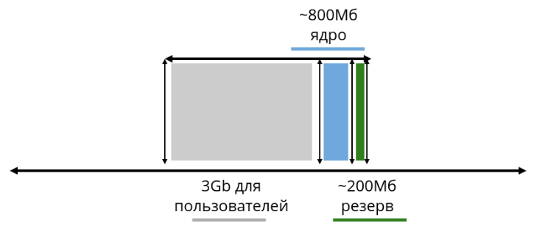
Виртуальная память (10/12)
Проблема High и Low memory на 32-битной архитектуре
Notes:
Раз уж заговорили про 32 бита, у этой архитектуры есть еще одна проблема, которая уже не чинится патчем. Поскольку память ядра виртуально была ограничена 1Гб, то в нем резервировали чуть больше сотни мегабайт на крайний случай - эта виртуальная память не была замаплена ни ядром, ни процессами пользователя. И только если случалось, что ядру надо сделать какую-то работу с памятью, а ее не хватает в оставшихся 800 с чем-то мегабайт, эти 100 мегабайт заначки доставались, мапились/анмапились сколько понадобится на физическую память и снова пряталась. Эта память называлась high memory, а вся остальная - low memory. Исток этой проблемы в том, что физической памяти может быть больше, чем возможно замапить виртуальной. Потом адреса стали 64 бита и проблема пропала - памяти стало хватать с лихвой и всем. Понятие high memory кануло в лету.

Slide 55
Виртуальная память (11/12)
KASLR - Kernel Address Space Layout Randomization
Борьба с атаками на ошибки кода, на прямые уязвимости
KAISER - Kernel Address Isolation to have Side-channels Efficiently Removed
Борьба с Meltdown - с побочным каналом утечки
Notes:
Но появились новые вызовы - атаки, которые используют информацию о том, в каких адресах ядро живет, как устроены его внутренние структуры. Для борьбы с этим ядро стало подсаживаться в случайный диапазон адресов, который выбирался при старте ОС - эта штука называется KASLR - kernel address-space layout randomization, что усложнило жизнь взломщикам. Одна из атак: https://www.exploit-db.com/exploits/15285/. Суть в том, что в ядре был баг, что одна из функций сокетов, что-то копирующая между памятью ядра и пользователя, не проверяла привелегии, из-за чего можно было получить привелегии рута по меньшей мере, или свалить ядро, удалить оттуда что-то.
Затем появилась атака Meltdown, которой можно было прочитать ядро, и тогда сделали патч KAISER - kernel address isolation to have side-channels efficiently removed. Он удалил большую часть адресов ядра из user space, оставив только некоторые безобидные вещи вроде таблиц сисколлов. Тогда и упал перф процессоров, поскольку TLB при переключениях контекста стал страдать. Вообще, этот патч не новый, и на 32-битных системах он почти фича, так как позволяет ядру перестать ютиться в 1Гб, а в user space использовать все 4Гб.

Slide 56
Виртуальная память (12/12)
Кэши, физическая память скрыты от пользователя, кроме нескольких подсказок
#define __builtin_prefetch
#define __builtin_expect
int
madvise(void *addr, size_t len, int advice);
Но доступна виртуальная память
void *
mmap(void *addr, size_t len, int prot, int flags, int fd, off_t offset);
void *
brk(const void *addr);
void *
alloca(size_t size);
void *
malloc(size_t size);
Notes:
В пространстве пользователя от нас скрыто это все. Нет доступа к физической памяти (хотя можно написать модуль для ядра, который будет рассказывать физические адреса), нельзя читать ядерные адреса, явно отправлять что-то в кэш. Но можно помогать ядру и процессору. Для этого надо аккуратно писать код, а еще есть команды помощники: __builtin_prefetch, __builtin_expect, madvice.
https://gcc.gnu.org/onlinedocs/gcc/Other-Builtins.html
Получить память можно только виртуальную - этим и занимаются вызовы mmap, brk, alloca, malloc. Мы уже смотрели mmap - это довольно гибкая штука для выделения большой виртуальной анонимной памяти, или замапленной на файл. Brk - реликт для расширения кучи, alloca - расширение gcc, которое позволяет расширять стек до первого return. Но что malloc? Мы довольно долго его обходили, и лишь кратко узнали, что он может позвать mmap, а может brk, а может ничего из этого и вернуть что-то старое. Причем на brk он идет, когда памяти просят немного (до 64Мб), а в mmap - когда много. В обоих случаях malloc получает от ядра куски памяти большого размера и как-то ее переиспользует. Как?

Slide 57
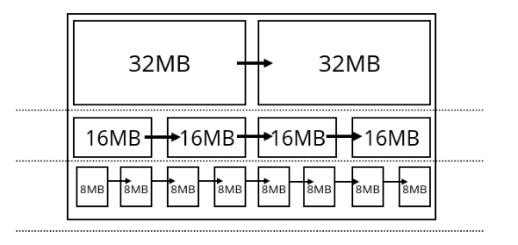
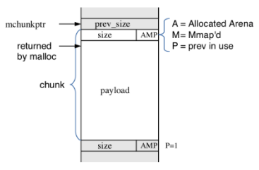
Malloc
Округляет до ближайшего блока, заполняет заголовки, отдает
malloc(size);
Notes:
Для этого он использует slab аллокатор. Это когда большие области памяти размечают на области поменьше фиксированного размера. Выглядит довольно просто: есть бакеты, в каждом память разбита на блоки одинакового размера. От 8 байт до десятков мегабайт. Бакеты от 8 до 512 идут с интервалом в 8 байт, а потом начинают удваиваться. Чем меньше размер блока в бакете, тем больше там блоков. Внутри бакета блоки являются элементами списка. Свободные связаны списком, чтобы быстро занимать место только что отданного блока. Занятые связаны затем, чтобы при освобождении блока он мог объединиться с соседом, если тот тоже свободен - это уменьшает фрагментацию, блоки сами объединяются по возможности.
Когда пользователь просит память, malloc округляет размер до ближайшего сверху бакета, и ищет начиная с этого бакета свободный блок. В заголовке блока записаны его размер, ссылки на соседей. Realloc - это когда берется блок, в его заголовке смотрится, не влезает ли сюда новый размер? Например, если пользователь выделил 520 байт, а потом сделал realloc на 1000, то можно использовать текущий блок и дальше. Если не влезает в текущий, то можно попробовать объединить со следующим соседом.

Slide 58
Альтернативы malloc
jemalloc
tcmalloc
Notes:
Какие еще есть аллокаторы кроме malloc, которые используют brk и mmap? А то malloc выглядит не шибко умным, и так оно и есть. Это лишь стандартная реализация из GNU libc. jemalloc - аллокатор от Facebook. Работает примерно как malloc, но больше упор на индивидуальную работу с потоками - потоки не все вместе делят один большой источник памяти, а делятся на группы, у каждой из которых своя независимая куча памяти. В результате уменьшается конкуренция за доступ к ресурсу.
tcmalloc - примерно то же самое, но от Google. В нем у каждого потока своя куча.

Slide 59
15-25
08.04.21
Баллов за задание
Срок сдачи
Нужно написать упрощенную версию командной строки. Она должна принимать на вход строки вида:
> command_name param1 param2 ...
и выполнять их при помощи вызова команды command_name с параметрами. То есть работать как терминал. Нужно реализовать поддержку pipe - |, перенаправления вывода в файл - >, >>.
Написать программную оболочку (shell)
Задание №2
Notes:
Ссылка на код - https://github.com/tarantool/sysprog/tree/master/tasks/1

Slide 60
Напоминание оставить отзыв

Slide 61
Заключение
Материалы
https://github.com/tarantool/sysprog
Обратная связь
https://forms.gle/ktmRvTGFcV2Pe55u8
Следующая лекция
Сигналы. Аппаратные и программные прерывания. (Кирилл)

